Slide 1

Kümeleme Modeli (Clustering)
K-Means Clustering
Kümeleme
/17

Slide 2
K-Means Kümeleme
K-Mean Clustering (kümeleme) Nedir ?
Eğiticisiz bir yöntem olan K-Mean Clustering, eldeki verileri özelliklerine göre hiçbir sınıf bilgisi olmadan K sayıda kümeye gruplama işlemidir. Gruplama, ilgili cluster’ın centroid (merkez) değeri ile veri setindeki her objenin/nesnenin arasındaki farkın kareleri toplamının minimumu alınarak gerçekleştirilir. Objelerin sınıflandırılması işlemi gerçekleştikten sonra her bir sınıfa veya kümeye ilgili etiketin verilmesi uzman bir kişi tarafından yapılır.

Slide 3
K-Means Clustering
Örnek: Eğitim setinizde 4 adet objenin olduğu ve her bir objenin iki özelliğe sahip olduğunu varsayalım.
Nesne | Özellik 1 (X) ağırlık indeksi | Özellik 2 (Y) pH
Medicine A | 1 | 1
Medicine B | 2 | 1
Medicine C | 4 | 3
Medicine D | 5 | 4
Öncelikle bilinmesi gereken objelerin kaç kümeye ayrılacağıdır (bu örnek için 2 olsun, Cluster 1 ve Cluster 2). Esas problem ise bu ilaç objelerinin hangisinin Cluster 1, hangisinin Cluster 2’ye ait olduğudur.

Slide 4
K-Means Kümeleme Algoritması Adımları-1
Öncelikle cluster (küme) sayısına karar verilir (k)
Herbir cluster’ın centroid/merkez noktası belirlenir
  * Başlangıç centroid’leri olarak veri setinden rasgele k nokta seçilebilir
  veya
  * Veriler sıralanarak her k ve k’nın katlarında yer alan değerler centroid noktaları olarak alınabilir

Slide 5
K-Means Kümeleme Algoritması Adımları-2
Daha sonra K-means algoritmasında, cluster’lar içerisinde yer alan objeler hareketsiz kalıncaya kadar yani yer değiştirmeyinceye kadar üç aşamadan oluşan işlem tekrarlanır
  Centroid noktalarına karar verilir
  Her objenin centroid noktalarına olan uzaklıkları hesaplanır
  Her obje minimum uzaklığı sahip olduğu cluster’a atanır
/17

Slide 6
Başla
Sınıf sayısı
Centroid değerlerinin hesaplanması
E
Obje hareket etti mi?
H
Centroidlerin objelere olan uzaklığı
Bitir
Minimum uzaklığa göre gruplama

Slide 7
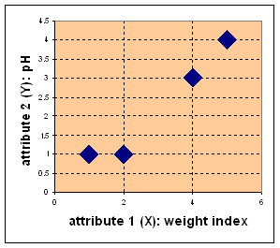
Nesne | Özellik 1 (X) ağırlık indeksi | Özellik 2 (Y) pH
Medicine A | 1 | 1
Medicine B | 2 | 1
Medicine C | 4 | 3
Medicine D | 5 | 4
Her bir objeyi (medicine) özellik uzayında (X,Y) olarak gösterecek olursak

Slide 8
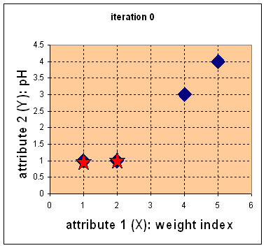
İterasyon 0:
Adım 1 : Başlangıç centroid değerleri :
İlk centroid değerleri olarak Medicine A ve Medicine B ’yi alalım.
Centroid koordinatları C₁=(1,1) ve C₂=(2,1) olsun.

Slide 9
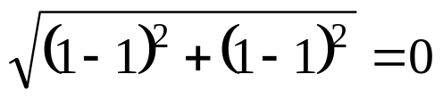
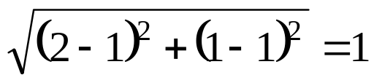
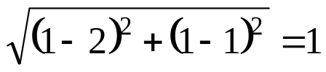

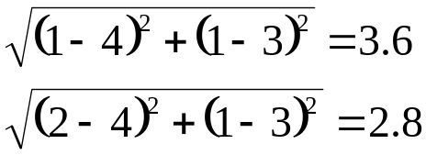
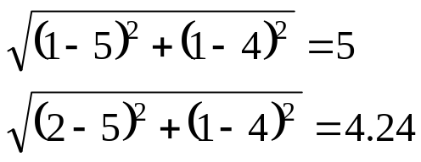
Adım 2 : Objelerin centroid’lere olan mesafesinin ölçülmesi :
Herbir obje ile cluster centroid’i arasındaki mesafeyi ölçmek için
Euclidean Distance kullanılır.
C1=(1,1) ve C2=(2,1)
C₁
C₂
Medicine A (1,1)
C₁
C₂
Medicine B (2,1)
C₁
C₂
Medicine C (4,3)
C₁
C₂
Medicine D (5,4)

Slide 10
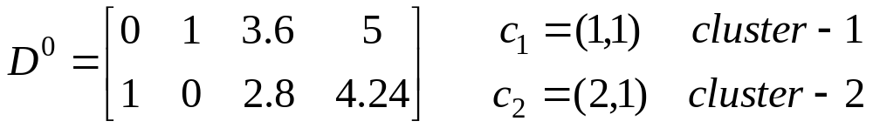

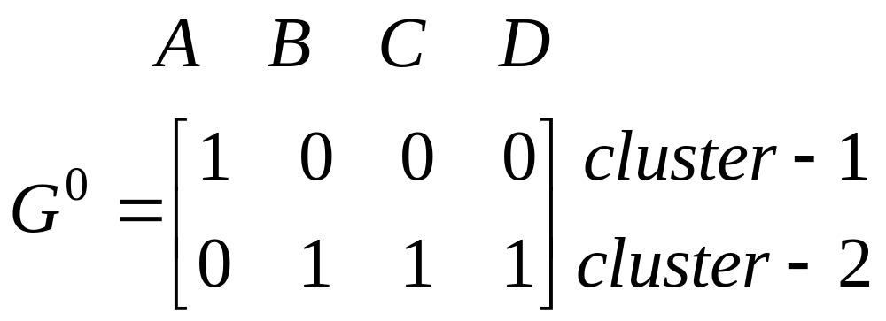
Sıfırıncı iterasyonda elde edilen distance matrisi
Adım 3 : Herbir objenin minimum değeri hangi cluster’a ait ise, o obje artık o cluster’a
ait demektir.
/17

Slide 11
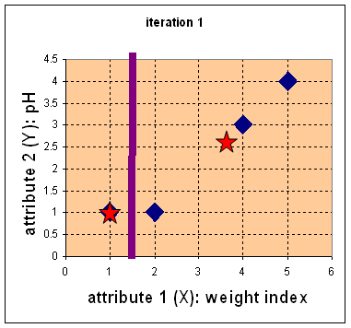
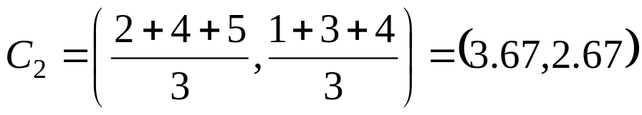
İterasyon 1:
Adım 1 : Herbir cluster için yeni centroid değerleri hesaplanır.
Her cluster içerisinde yer olan objelerin ortalama değerleri
alınır.
Birinci cluster içerisinde sadece Medicine A (1,1) olduğundan Cluster-1 ‘in yeni centroid değerleri C₁(1,1) dir. Cluster-2 içerisinde Medicine B-C-D olduğundan

Slide 12


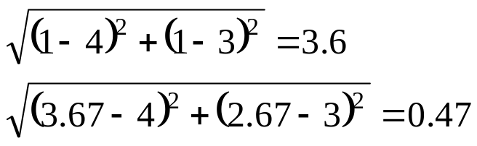
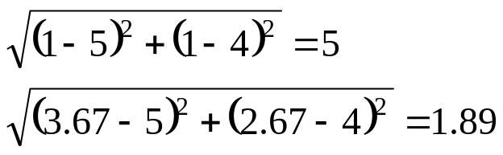
Adım 2 : Tüm objelerin yeni centroid değerlerine olan mesafeleri yeniden
hesaplanır.
C1=(1,1) ve C2=(3.67,2.67)
C₁
C₂
Medicine A (1,1)
C₁
C₂
Medicine B (2,1)
C₁
C₂
Medicine C (4,3)
C₁
C₂
Medicine D (5,4)

Slide 13
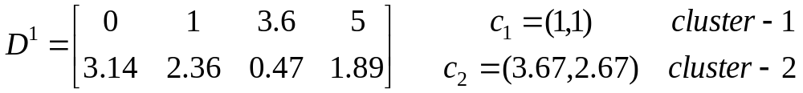
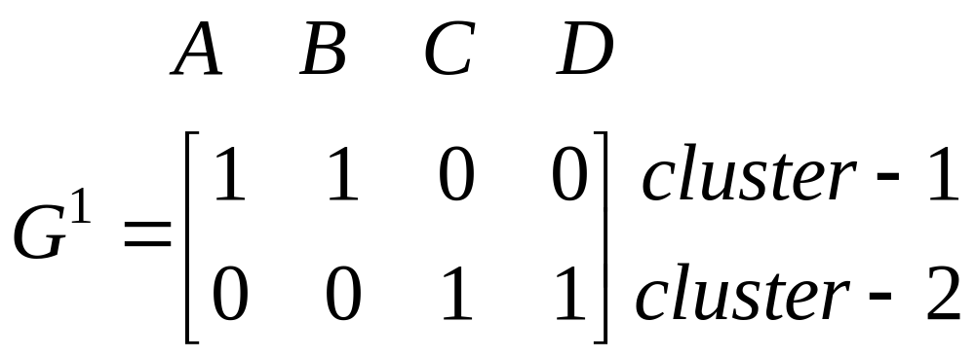
Birinci iterasyonda elde edilen distance matrisi
Adım 3 : Herbir objenin minimum değeri hangi cluster’a ait ise, o obje artık o cluster’a
ait demektir.
Objelerin yerleri değiştiği için aynı iterasyona devam edilir.

Slide 14
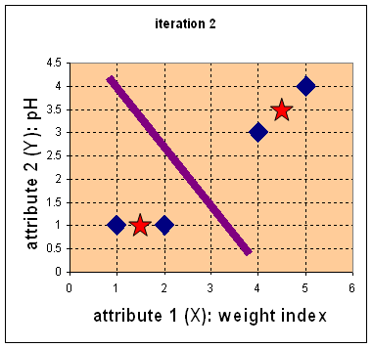
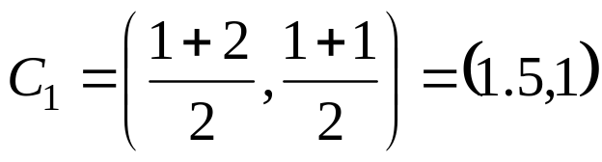
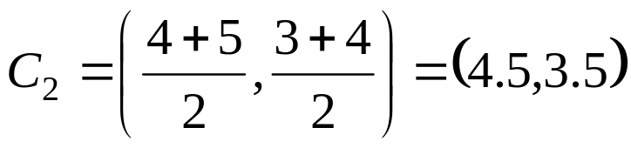
İterasyon 2:
Adım 1 : Herbir cluster için yeni centroid değerleri hesaplanır.
Her cluster içerisinde yer olan objelerin ortalama değerleri
alınır.
Birinci cluster içerisinde sadece Medicine A(1,1) ve B(2,1) olduğundan Cluster-1 ‘in yeni centroid değerleri C₁ dir. Cluster-2 içerisinde Medicine C(4,3) ve D(5,4) olduğundan
/17

Slide 15




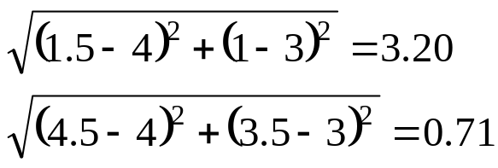
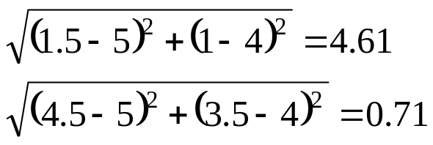
Adım 2 : Tüm objelerin yeni centroid değerlerine olan mesafeleri yeniden
hesaplanır.
C1=(1.5,1) ve C2=(4.5,3.5)
C₁
C₂
Medicine A (1,1)
C₁
C₂
Medicine B (2,1)
C₁
C₂
Medicine C (4,3)
C₁
C₂
Medicine D (5,4)

Slide 16
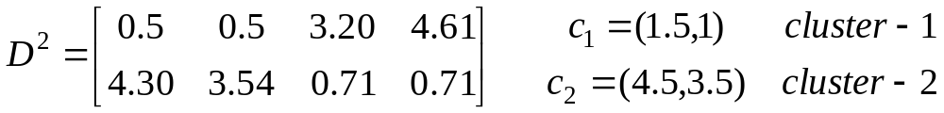
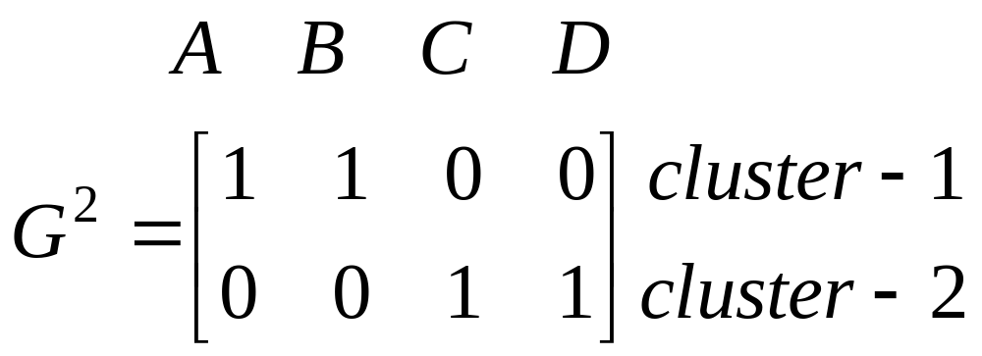
İkinci iterasyonda elde edilen distance matrisi
Adım 3 : Herbir objenin minimum değeri hangi cluster’a ait ise, o obje artık o cluster’a
ait demektir.
Objelerin yerleri değişmediği için işlem tamamlanmıştır. G² = G¹

Slide 17
Nesne | Özellik 1 (X) ağırlık indeksi | Özellik 2 (Y) pH
Medicine A | 1 | 1
Medicine B | 2 | 1
Medicine C | 4 | 3
Medicine D | 5 | 4
Cluster
1
1
2
2
/17

